Slide 1
BEDEN TANIMLARI
RENK TANIMLARI
Marka model TANIMLARI
ADEM AKKUŞ
Bilişim Teknolojileri Öğretmeni
https://github.com/ademakkus/
https://www.linkedin.com/in/ademakkus/
https://www.instagram.com/akkusadem19/
https://www.facebook.com/akkusadem19

Slide 2
BEDEN TANIMLARI
ADEM AKKUŞ
Bilişim Teknolojileri Öğretmeni

Slide 3
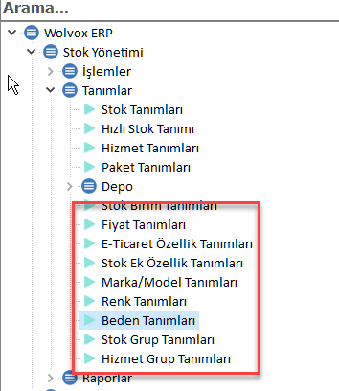
BEDEN TANIMLARI

Slide 4
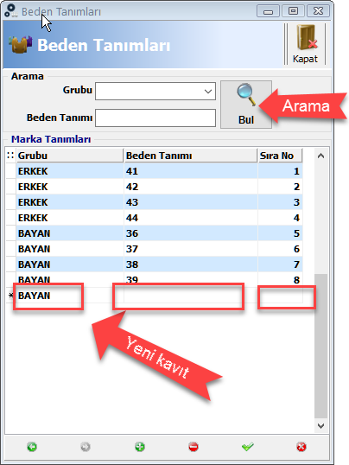
BEDEN TANIMLARI

Slide 5
Renk TANIMLARI
ADEM AKKUŞ
Bilişim Teknolojileri Öğretmeni

Slide 6
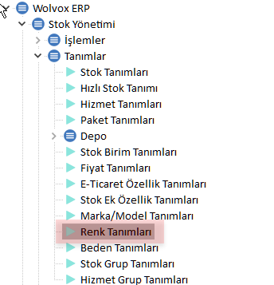
renk TANIMLARI

Slide 7
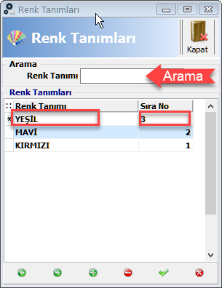
renk TANIMLARI

Slide 8
Marka model TANIMLARI
ADEM AKKUŞ
Bilişim Teknolojileri Öğretmeni

Slide 9
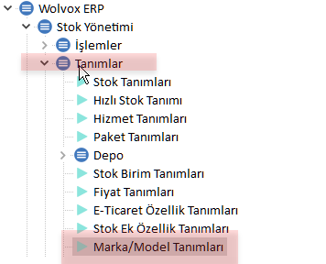
Marka model TANIMLARI

Slide 10
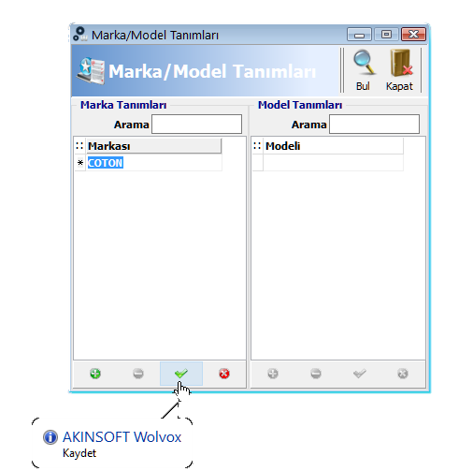
Marka model TANIMLARI

Slide 11
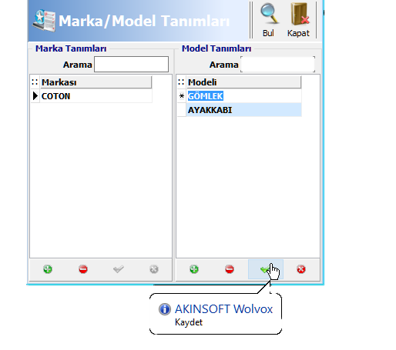
Marka model TANIMLARI

Slide 12
https://github.com/ademakkus/
https://www.linkedin.com/in/ademakkus/
https://www.instagram.com/akkusadem19/
https://www.facebook.com/akkusadem19

